Slide 1

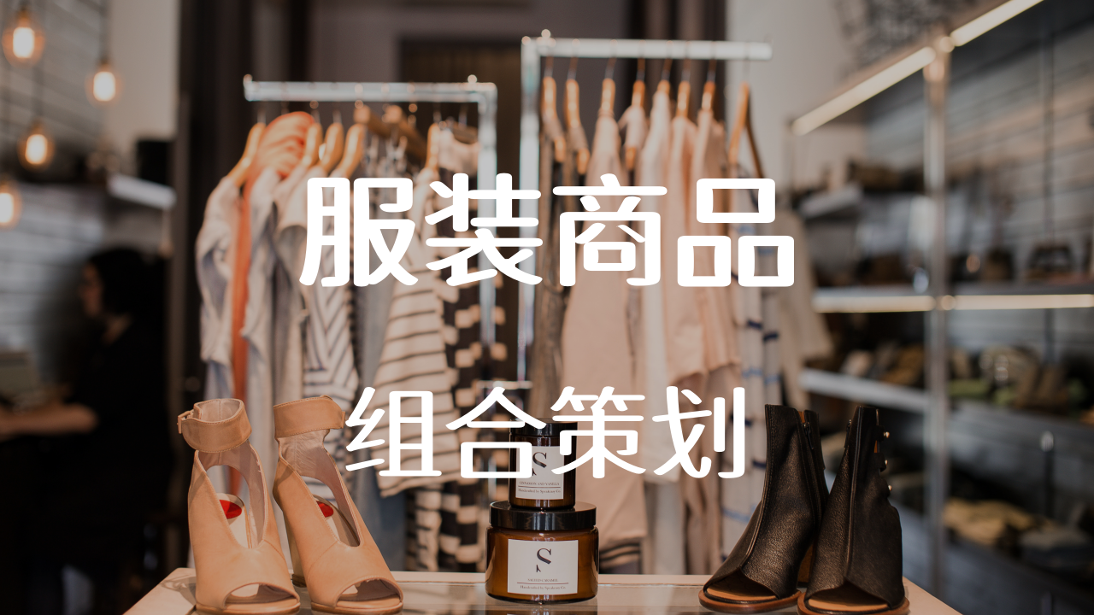

Slide 2
服装商品的组合策划
1
2
3
4
服装组货的基本概念
组货的内容
组货的品类管理
组货的原则
服装组货策略
款式廓形组合
价格组合
色系组合
上市波段组合
服装组货的作用
AIDCA模型
组货的作用
服装组货的实施流程

Slide 3
1
服装组货
的基本概念
PART ONE

Slide 4

1.1 组货的内容
窄 品类数量 宽
大型品牌专卖店
非一站式购物
针对目标市场
专业形象
品类精选
区域限定
来源广泛
满足消费者需求
受流行趋势影响
专业的员工
大百货店
广泛的市场吸引
总体更多选择
一站式购物
满足消费者需求
顾客可能会忠诚
潜在的交易量
对存货的投入大
产品流动慢
过时的风险
高服务成本
深
品类中单品
浅
宽度
组货
内容
深度
便利店
面对需求方便的顾客
高周转率
集中于利润高的产品
低成本战略
很少选择
不能满足很多需求
品类形象弱
顾客限定区域
一般折扣店
大范围的市场吸引
低成本战略
潜在的交易量
品类变化性小
不能满足很多需求
倾向有利润的商品
倾向便宜的商品
顾客忠诚度可能低
形象弱
顾客跨区
量度
关联度
组货时考量要素

Slide 5
1.1 组货的内容
宽度和深度
序号 | 宽度 | 深度
1 | 衬衫系列 | A短袖：A1翻领，A2立领 B短袖：B1翻领，B2立领
2 | T恤系列 | C长袖：C1翻领，C2立领 D长袖：D1翻领，D2立领
3 | 背心系列 | E套衫：E1无领，E2翻领，E3连帽 F开襟：F1无领，F2翻领，F3连帽
4 | 卫衣系列 | G厚款：G1圆领，G2连帽 H薄款：H1圆领，H2连帽
5 | 夹克系列 | I厚款：I1连帽，I2翻领，I3无领 J薄款：J1连帽，J2翻领，J3无领
6 | 裤装系列 | K厚款：K1直筒，K2束脚，K3背带 L薄款：L1直筒，L2束脚，L3背带
7 | 配件系列 | M1鞋类，M2包类，M3帽子

Slide 6
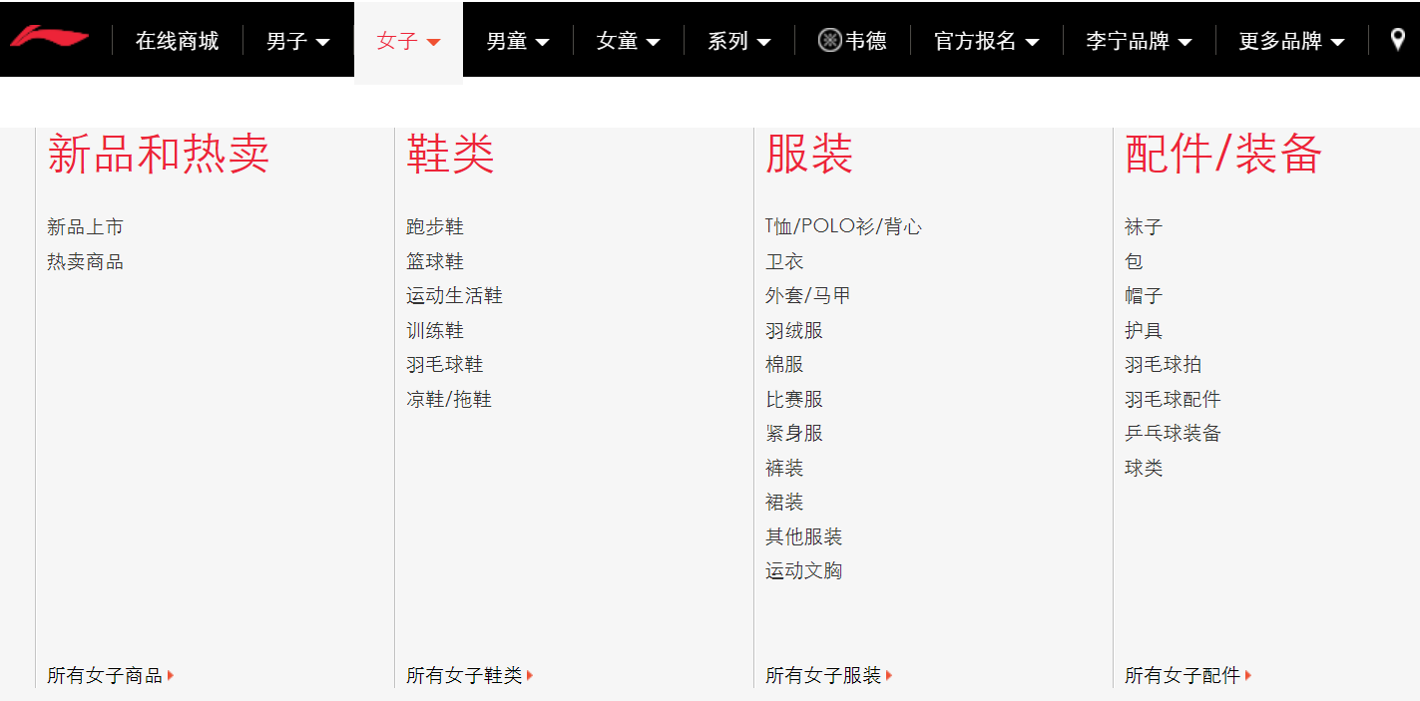
1.1 组货的内容
宽度和深度
宽度
深度

Slide 7
1.1 组货的内容
宽度和深度
李宁(女子)商品组合构成
宽度
鞋子
服装
配饰
服装
深度
运动鞋
休闲鞋
上装
下装
套装
内衣
跑步鞋
篮球鞋
训练鞋
凉鞋
拖鞋
T恤 背心
卫衣 外套马甲 棉服
裤装
裙装
比赛服
紧身服
运动文胸
包包帽子
黄色
绿色
红色
蓝色
绿色
红色
蓝色
款1
款2
款3
款4

Slide 8
1.1 组货的内容
量度
服装商品ABC分类法
100%
属性等级 | 占销售额比例 | 商品性质
A级商品 | 70% | 主力商品、成熟商品、重点商品
B级商品 | 25% | 辅助商品、衰退期商品、成长期商品
C级商品 | 5% | 辅助商品、滞销品、淘汰品
95%
70%
销售额累计占比
注：A级商品为重点管理对象，B级商品为辅助管理商品，
C级商品为预备淘汰货更换的商品
25%
70%
100%
商品数量占比
标准型ABC分析图

Slide 9
1.1 组货的内容
关联度
两种情况：
1、宽度太宽，深度太浅
2、宽度太浅，深度太深
宽度
产品大类（产品线）数目
以服装零售店为例
1、宽而浅的商品结构店铺：常见的快时尚店铺
2、窄而深的商品结构店铺：经典、传统或者单品类品牌店
深度
产品项目的数量
加宽加深
大型购物中心
结合
形式
加宽减深
快时尚品牌
减宽加深
单一品类的专卖店
减宽减深
精品店

Slide 10
1.1 组货的内容
商品4个品类的作用
高
销售额
低
明星产品 销量高、利润高 1、公司主力推广商品 2、贡献销售及利润 3、创造品牌形象 4、与竟品具有一定差异化 5、事关本季组货的成败得失 | 机会产品 销量低、利润高 1、主要为高单价低销量产品 2、通常为公司策略性推广的高端产品，意在突出品牌档次和含金量，提升整体客单价，为明星产品起到衬托作用 3、部分产品广告款属于此类
客流产品 利润低、利润低 1、主要提升店铺人流量和吸引力 2、培养入门级销售客群 3、提升店铺成交率 4、限制此类SKU总数及销量占比 | 基础产品 销量低、利润低 1、此类商品已经销售多年 2、与竞品同质化严重，采取低价策略 3、核心是适应更多人群， 提高成交率
毛利率
低

Slide 11
1.2 组货的品类管理
服装品类
序号 | 一级品类 | 二级品类 | 序号 | 一级品类 | 二级品类
1 | T恤 | 长袖T恤、短袖T恤 | 6 | 西服 | 厚西装、薄西装
2 | 衬衫 | 长袖衬衫、短袖衬衫 | 7 | 风衣 | 长风衣、短风衣
3 | 背心 | 针织背心、梭织背心 | 8 | 大衣 | 长大衣、短大衣
4 | 毛衣 | 金宝毛衣、粗纺毛衣 | 9 | 裤装 | 长裤子、短裤子
5 | 夹克 | 厚夹克、薄夹克 | 10 | 配饰 | 包包、帽子等
品类 | 组货/万元 | 销售/万元 | 组货占比 | 销售占比
A | 40 | 70 | 40% | 35%
B | 60 | 130 | 60% | 65%
实体店：
1、上一期A品类组货金额占比＞销售占比，说明上一期A品类组货比例偏高，本期该适当下调。
2、上一期B品类组货金额占比＜销售占比，说明上一期B品类组货比例偏低，本期该适当上调。

Slide 12
1.2 组货的品类管理
UR商品品类管理计划
UR产品品类
男装
女装
童装
休闲服饰
商务服饰
服饰配件
休闲服饰
时尚服饰
服饰配件
休闲服饰
时尚服饰
服饰配件
衬衫、卫衣、毛衣、针织衫、外套、大衣、风衣、羽绒服、棉衣、长裤、休闲裤
包包鞋子帽子
皮带
T恤、衬衫、卫衣、毛衣、外套、大衣、风衣、开衫、羽绒服、棉衣、长裤、连衣裙、半身裙
包包鞋子帽子腰带墨镜
毛衣、T恤、连衣裙、半身裙、长裤、外套、大衣、风衣、夹克、羽绒服、棉衣
帽子鞋子包包
男装区
VP
IP
PP
POP
女装区
VP
IP
PP
POP
童装区
VP
IP
PP
POP

Slide 13
1.2 组货的品类管理
我国服装品类组合的发展
时间 | 20世纪80年代 | 20世纪90年代初 |  | 20世纪90年代后 | 21世纪
组货发展 | 孕育期 | 形成期 |  | 发展期 | 兴盛期
卖场演变 | 回式结构 | 门式结构 | 井式结构 | 同式结构 | 闰式结构
具体表现 | 以封闭式货柜为主， 零售卖场面积较小， 品牌风格不鲜明， 很少涉及系列组货。 | 卖场改用龙门架+陈列柜形式， 简单的品类组货形成并流行， 重点在于色彩搭配与组合。 公众号营销星球 |  | 出现服装专营店和专卖店，组货得到初步发展，将上衣、裤子、鞋子等搭配销售。 | 2000年是服装零售卖场的重要转型期，大型卖场相继出现。品牌卖场通常是最大限度的吸引消费者的品类组合。

Slide 14
1.3 组货的原则
体现产品设计构思/品牌风格
满足市场消费者多元化需求
组货
原则
维护品牌整体形象
便于终端卖场的陈列展示
合理规划服装商品上新波段

Slide 15
2
服装组货策略
PART TWO

Slide 16
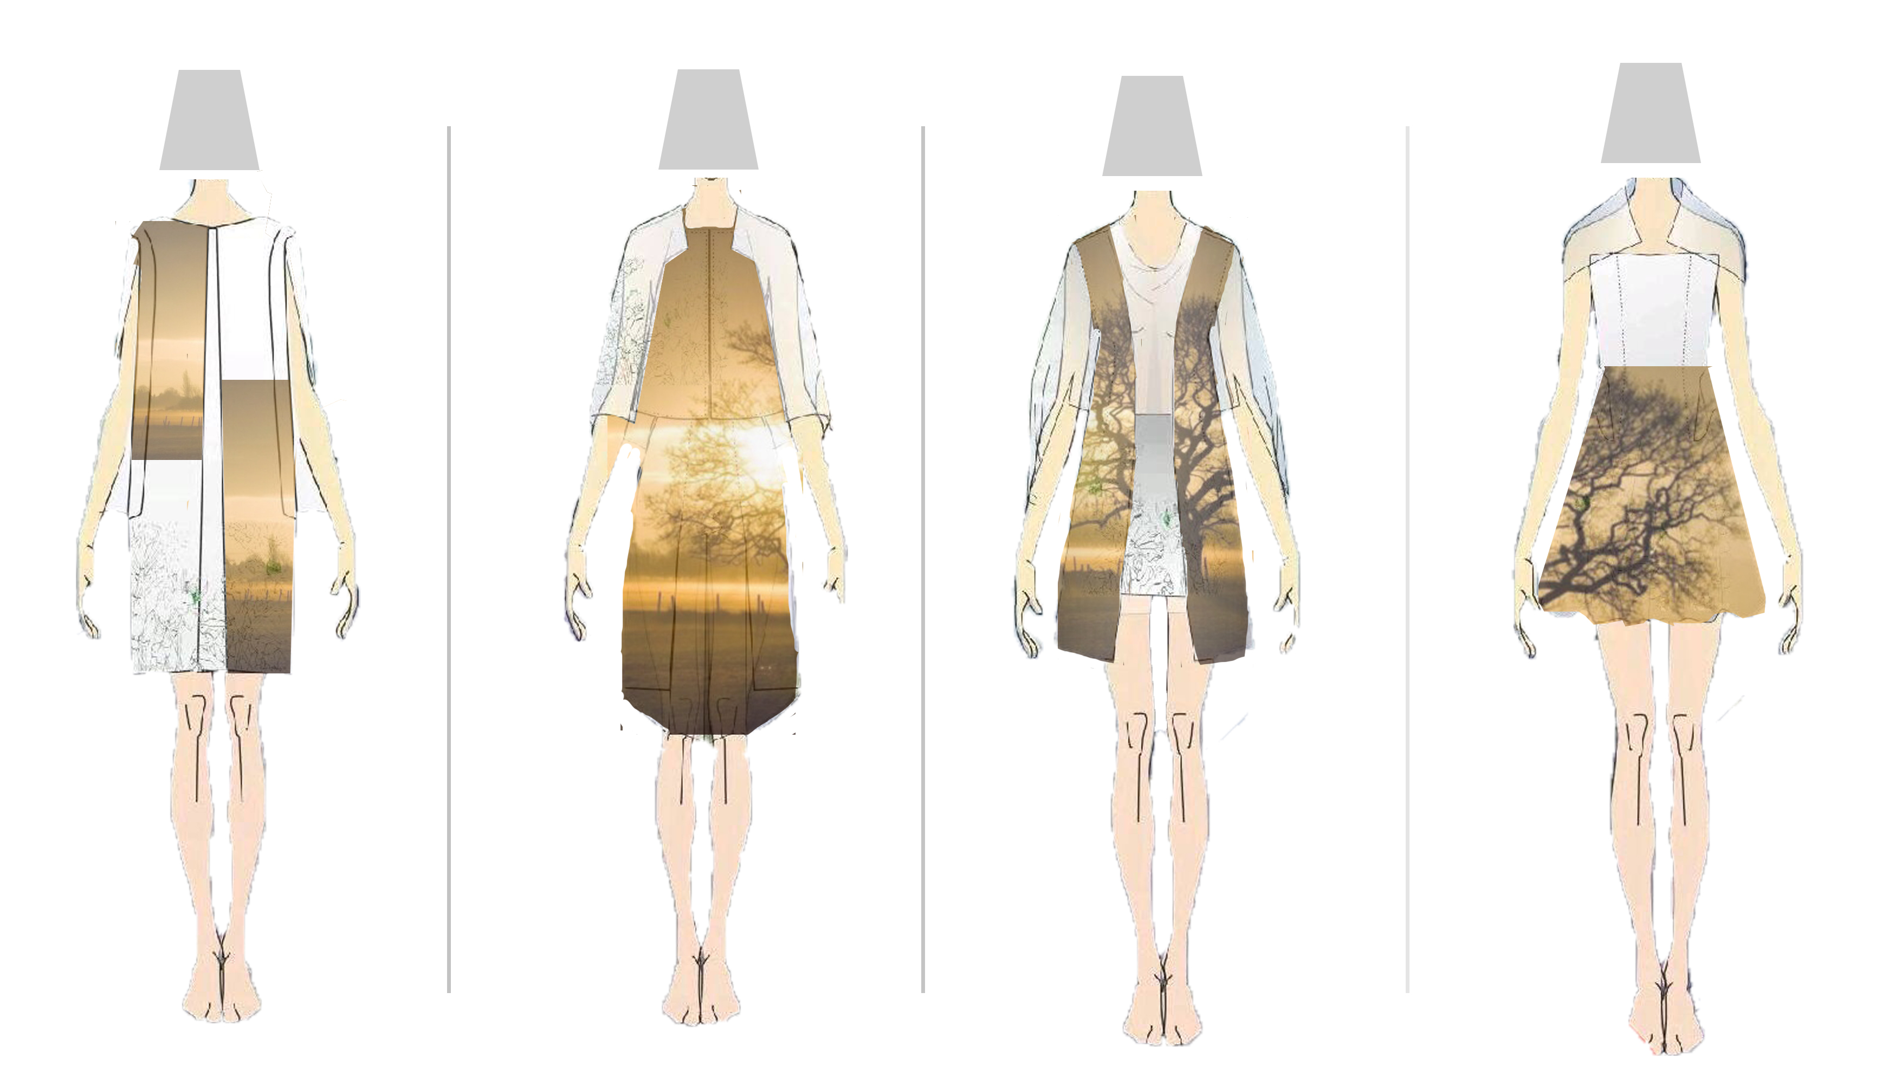

2.1 款式廓形组合
主题：时光
设计说明：以落日的余辉做印花图案设计，夕阳无限好，何惧近黄昏！

Slide 17
2.2 价格组合
XX品牌 价格带及主推价格
品类 | 价格带 | 主价格
衬衫 | 198-498 | 199-399
T恤 | 297-688 | 299-499
针织毛衣 | 398-698 | 499-799
其他外套 | 589-799 | 499-799
夹克 | 238-799 | 499-799
休闲裤 | 238-798 | 299-499
牛仔裤 | 388-498 | 299-499
连体裤 | 597-798 | 499-799
针织连体裤 | 498-798 | 499-799
半身裙 | 398-498 | 299-499
背带裙 | 598 | 598
牛仔连衣裙 | 388-498 | 299-499

Slide 18
2.2 价格组合
XX品牌 品类结构占比情况
品类 | 店铺内SKU | SKU占比
衬衫 | 39 | 9.38%
T恤 | 111 | 26.68%
卫衣 | 10 | 2.40%
上衣 | 21 | 5.05%
套装 | 4 | 0.96%
针织衫 | 26 | 6.25%
其他外套 | 57 | 13.70%
夹克 | 8 | 1.92%
裤子 | 54 | 12.98%
连体裤 | 7 | 1.68%
牛仔裤 | 41 | 9.86%
针织连体裤 | 10 | 2.40%
半身裙 | 4 | 0.96%
背带裙 | 8 | 1.92%
牛仔连衣裙 | 16 | 3.85%
总计 | 416

Slide 19
2.3 色系组合
商品系列
主题色彩组合
即主题系列商品的主题色、基调色和点缀色。
服装款式色彩搭配组合
它不但包括上下装、内外装的色彩组合，还包括许多细节方面的呼应。
服装各色彩款式
构成比例组合
可以根据上一期产品的销售情况分析不同款式不同色彩的销售情况，结合流行色预测，确定当季色彩款式的构成比例。
色系组合层次

Slide 20
2.3 色系组合
XX品牌 产品架构
品类 | 上衣 |  |  | 外套 |  | 裤子
 | 卫衣 | 衬衫 | 薄毛衣 | 短外套 | 长外套 | 运动裤 | 牛仔裤
数量 | 4 | 1 | 2 | 6 | 5 | 4 | 2
颜色
款式/长度 | 连帽卫衣：2 | 中长款：1 | 短款:1 | 皮夹克:2 | 风衣：1 | 长裤:2 | 长裤:1
 | 无帽卫衣：2 |  | 长款:1 | 牛仔外套:3 | 大衣：3 | 九分:2 | 九分:1
 |  |  |  |  | 冲锋衣：1

Slide 21
2.4 上市波段组合
XX品牌 季节波段分解
季节 | 波段分解 |  | 上市时间 | 占比
春 | 初春 | 春S1 | 2月1日 | 60%
 | 中春 | 春S2 | 2月20日 | 40%
夏 | 初夏 | 夏S1 | 4月1日 | 20%
 | 仲夏 | 夏S2 | 5月1日 | 60%
 | 盛夏 | 夏S3 | 6月1日 | 20%
秋 | 初秋 | 秋F1 | 7月15日 | 60%
 | 深秋 | 秋F2 | 8月15日 | 40%
冬 | 初冬 | 冬W1 | 10月1日 | 30%
 | 中冬 | 冬W2 | 11月1日 | 40%
 | 深冬 | 冬W3 | 12月1日 | 30%
XX品牌 品类波段分解
品类 | 波段B1 | 波段B2 | 波段B3 | 波段B4 | 合计
长T恤 | 20 |  |  |  | 20
短T恤 | 10 | 60 | 80 | 100 | 250
长裤 | 15 |  | 5 |  | 20
短裤 | 20 | 10 |  |  | 30
短裙 |  | 40 | 30 |  | 70
合计 | 65 | 110 | 115 | 100 | 390

Slide 22
2.4 上市波段组合
波段 | 风格杆 | 色系/产品 | 开发方向 | 针对客群 | 目的 | 开发重点 | 推广手段 | 预计主要销售周期
X波 5月1日 | 时尚1 | 色至：印花 开发方向：印花连衣裙、印花裤、压褶上衣、波点条纹、衬衫、连衣裙 | 以休闲、逛街场景为主，满足部分客人在夏季显肤色显瘦的需求，牛仔，运动风的流行元素，营造活泼、轻松的氛围。 | 寻找目标者一需要寻找适合场合穿着，创意新颖的设计。 | 连带销售为核心——五一节新品上市，购买力强。 | 印花系列 | 橱窗，POP， 微信， 劳动节礼遇 | 1个月
 | 简约1 | 色系：黒白 开发方向：蕾丝半裙，蕾丝连衣裙
 | 设计 | 色系：大地色 开发方向： 丝绸缎面裙装 配比：咖色50%，铁锈红20%，花型30%
 | 简约2 | 色系：灰白 开发方向：运动风、休闲装、轻运动设计
 | 时尚2 | 色系：卡其色 开发方向：连衣裙 配比：花型色50%，金属色20%，卡其30%
该区域 放相关的Look搭配图片

Slide 23
2、服装组货策略
组什么货
品类结构分解
组多少款
商品宽度分解
组货
小结
组货多深
商品深度分解
怎么分布/投放
波段计划分解
怎么组合
商品系列组合

Slide 24
3
服装组货的作用
PART THREE

Slide 25
3.1 AIDCA模型
A. I. D. C. A 模型
顾客消费行为 |  | 顾客消费心理 | 顾客消费心理 | 关联陈列模块
第一步： Attention关注 |  | 被卖场的视觉主题(VP) 设计所吸引，放慢脚步看看到底是什么? | 集中顾客注意力 | 主题陈列 VP
第二步： Interest兴趣 |  | 停下脚步，仔细浏览卖场的视觉主题和主要商品内容，是否有意思?是否是我所需要的? | 引起顾客兴趣及认同 | 主题陈列+重点陈列 VP+PP
第三步： Desire需求 |  | 无意识的逛街状态暂时消失，注意力开始集中于商品及视觉所引发的联想，产生体验向往。 | 激发顾客的购买欲望 | 主题陈列+重点陈列 VP+PP
第四步： Confirmation确认 |  | 需要么?是和我么?可以搭配么?价格合理吗?品牌有保证和服务么? .... | 满足顾客多元化需求 | 重点陈列+单品陈列 PP+IP
第五步： Action行动 | 现场购买 | 好，现在就买下它! | 使顾客采取购买行动 | 单品陈列 IP
 | 品牌识别 | 虽然这次不买，我记住这个品牌了，它是我向往的。 |  | 系统陈列 VP+PP+IP

Slide 26
陈列模式-模块功能结构表
系统 | 模块 | 功能 | AIDCA 促销关联 | 业绩公式 促销关联 | 货区 | 器架 | 展示方式
陈列模式 VMD Pattern | 主题陈列 VP Visual Presentation | 传播品牌的文化、概念、生活方式或市场主题信息，达致品牌识别和顾客关注。 | 顾客关注 | 进店量 | 橱窗 卖场主入口 卖场视觉中心 | 模特 道具 | 创意设计
 |  | 传播商品的设计概念、搭配、风格或价格主题信息，达致商品识别和顾客关注。 | 兴趣与需求
 |  | 有效的视觉设计和展示，持续地吸引客流，提升进店率。 | 联想体验
 | 重点陈列 PP Point of Presentation | 传播某品类重点商品的区域主题信息,展示商品外观和搭配，达致顾客关注、兴趣、触摸和引导试穿。 | 兴趣与需求 | 成交 客单价 | 卖场主入口 卖场区域视觉中心 卖场货架视觉中心 | 模特 道具 衣架 引导桌 | 模特
 |  | 传播某品类重点商品的卖点，展示商品设计，达致顾客关注、触摸和引导试穿。 | 联想体验 |  |  |  | 正挂
 |  | 展示某品类重点商品搭配组合，达致顾客关注、触摸、引导试穿和连带购买。 | 确认试穿 |  |  |  | 搭配
 | 单品陈列 IP Item Presentation | 传播商品品类的容量细分信息，达到顾客的选择、试穿和购买。 | 确认试穿 购买 品牌识别 | 成交率 客单价 | 卖场货架 容量区域 | 衣架 层板 桌台 | 侧挂 叠装
 |  | 展示商品细分品类的完整色款和尺码信息，达到顾客的选择、试穿和购买。

Slide 27
3.2 组货的作用
减少库存，提升销售业绩
增加品牌溢价能力和升值空间
组货
作用
提升品牌整体形象
扩大经营范围，可及时调整生产/组货内容
满足消费者多元需求，有利于市场细分

Slide 28
4
服装组货
的实施流程
PART FOUR

Slide 29
商品企划部门
设计部门
商品企划流程
理性
感性
对上一季的产品销售
数据分析、市场反馈调研
多方面搜集流行
信息、市场信息
部门交流会、根据品牌定位归纳适合品类使用的各类资料
围绕款式、色彩、面料、款量、价格、上市时间组合等提炼新产品构成建议
提炼新—季的色彩和素材系列、
拟定新季度产品方向和主题
部门交流会、针对系列设计款式组合规划进行提案建议
商品构成组合
色彩
组合
面料
组合
款式
组合
品类
组合
设计部进行系列设计款式和细节实施
部门交流会，针对样衣确定价格组合
制定代理商、
自营店订货建议表
产品
订货会
确定生产款式、数量与规格尺寸组合，最终决定商品上市时间及波段组合

Slide 30
组货思路1
了解品牌调性
自身审美品味与现有品牌调性的匹配
了解目标顾客群
目标顾客才是最终的甲方
公司内部货品分析
分析爆旺款和滞销款的原因
了解外部市场信息
带货明星主播网红、标杆品牌和竞品的动向、供货商信息分享等
偏资源型组货性的买手，组货的背后本质就是组供应链
多逛批发市场、同行信息分享
寻找优质的货源
对过往爆款的熟悉程度、对版型、图案、面料、设计细节等有自己准确的判断，对成本估算有认知等等
展现专业能力(看款)

Slide 31
组货思路2
确定DNA
根据品牌定位进行新产品规划和系列组货
确定主题
进行不同主题的设计和产品开发
确定色彩
主题色、辅助色、点缀色、过渡色、基础色
确定款式
要把控每个款式、确定基本款的流行元素与售卖元素
确定搭配
要有连带感、考虑价钱平衡；主推款+主推款/备选款/搭配款
确定陈列
计算好每个店铺的最大陈列量，以及形象款的预定

Slide 32


Slide 33
服装品牌的传播策略
1
品牌传播的定义
2
服装传播中的品牌溢价
3
服装品牌传播的内容元素
4
服装品牌传播的手段
5
服装品牌传播的媒介

Slide 34
1
品牌传播的定义
PART ONE

Slide 35
1、 品牌传播的定义
广义上来看：
展现服装产品，展示创意与美感。
狭义上来看：
服装产品的形象传播与塑造，包括传播内容（产品、包装、目标客户群、广告设计、预期效果等）。
狭义的服装品牌传播涉及三个领域：
传播的内容（时尚产品、广告）、媒体的传播、营销。

Slide 36
2
服装传播
中的品牌溢价
PART TWO

Slide 37
2、服装传播中的品牌溢价
传播提升品牌形象，最终的目的是提升品牌核心价值和品牌溢价能力。
品牌的盈利能力
忠诚度
溢价能力
高知名度
卓越的品质
丰富的品牌联想

Slide 38
3
服装品牌
传播的内容元素
PART THREE

Slide 39
3.1 品牌标识
品牌标识是服装品牌形象传播的第一特质，这也是消费者对于品牌的第一界定。
3.2 形象代言人
品牌形象代言人是指代表品牌发言、传播品牌信息的个人、动物或虚拟物，是品牌所有者聘请或塑造的，能让人们通过其形象、个性、品性的联想，对某种品牌产生美好印象的介质。
3.3 包装、产品与服务
品牌产品的传播元素包括：商品包装、产品、品牌服务等。
包装是品牌的缩影，它不仅有保护商品的作用，还有装饰、点级的效果。
它的色彩、材质、式样的使用也体现了产品的品质、设计水准与品牌个性。它还能展示品牌的外在魅力，引发购买欲望。

Slide 40
4
服装品牌
传播的手段
PART FOUR

Slide 41
4.1 广告
广告传播的主要内容如下：
1.产品的功能性价值 2.自我表现性价值
4.2 事件营销
通过策划、组织和利用具有新闻价值、社会影响以及名人效应的人 物或事件，吸引媒体、社会团体和消费者的话题与关注，以求提高企业和产品的知名度、美誉度，树立良好品牌形象，并最终促成产品或服务销售的手段和方式。
4.3 公关传播
包括媒体关系、政府关系、社会关系、投资者关系等众多因素，它也是重 要的服装传播手段之一，可以借助一定途径产生超越广告的可信度，帮助企业快速地塑造品牌形 象、增加品牌的知名度和美誉度公众号营销星球。

Slide 42
4.4 人际传播
人际传播是人与人直接的信息沟通和情感交流活动，具有明显的社会性特征。在数字技术飞 速发展的今天，品牌的人际传播呈现多样化趋势。
人际传播具有以下特点：
(1 )互动性强。每个人都是信息的发布者，同时又是信息的接收者。
(2)表达形式多样。信息传播的表达符号多，语言、表情、视频都可以作为传播工具。
(3)信息反馈快，数据易于收集与分析。
(4)传递和接收信息的渠道多，方法灵活。

Slide 43
5
服装品牌
传播的媒介
PART FIVE

Slide 44
5.1 品牌传播的主要媒介
5.3 品牌形象搭建与传播
平面媒体
电视
新媒体
品牌调性定位策划
品牌动态形象宣传策划
网站搭建
自媒体平台搭建
产品宣传信息
电商主题
5.2 品牌创立各阶段的传播策划
品牌搭建期
品牌运营期
品牌沉淀期
品牌升级期

Slide 45


Slide 46
服装商品的营销策略
1
营销渠道的选择
2
视觉营销企划
3
产品宣传手段
4
销售促销战略的制定与实施

Slide 47
1
营销渠道的选择
PART ONE

Slide 48
1、营销渠道的选择
在服装商品企划中，除了将产品的内容做好之外，若想要产品真正落地于市场之中，还需要有好的渠道进行销售拓展，当然，不同类型的品牌和产品需要有不同且相互适应的渠道去选择。时尚产业的发展瞬息万变，只有实施正确的营销战略，才能使品牌立于不败之地。
1、百货商店
2、连锁专卖店
3、一站式购物中心
4、买手集成店
5、网店
6、快闪店

Slide 49
2
视觉营销企划
PART TWO

Slide 50
2.1 主题规划与橱窗设计
主题
规划的构成
1. 形象语言
2. 灯光照明设计
3. 色彩设计
橱窗设计
1. 展现当季产品式
2. 艺术主题式
3. 事件场景式
4.特定式橱窗布置

Slide 51
2.2 VP、PP、IP区域的规划与布置
演示空间（VP）、展示空间（PP）、陈列空间（IP）是终端的展示区域，它们依据陈列主题、服装类别、路线布局而划分，
演示空间 VP
Visual
Presentation
展示空间PP
Point of Sales
P resentation
陈列空间IP
Item Presentation

Slide 52
2.2 VP、PP、IP区域的规划与布置
陈列空间的作用是将实际销售商品的分类、整理，以商品摆放为主；并且要做到清晰、易接触、易选择、易销售的陈列。
陈列空间的表现要点是：
①IP陈列基本上需要沿着垂直或者水平方向整齐划一地排列商品；
②基本上展示的商品采用正面陈列，让顾客挑选、购买的商品采用侧面陈列并要考量两者间的平衡；公众号营销星球
③在“挑选空间”营造挖宝的愉快环境，需费心陈列相关商品，让顾客更容易对商品进行比较；
④考量与邻近商品间的协调感，让陈列有故事性的脉络可循。

Slide 53
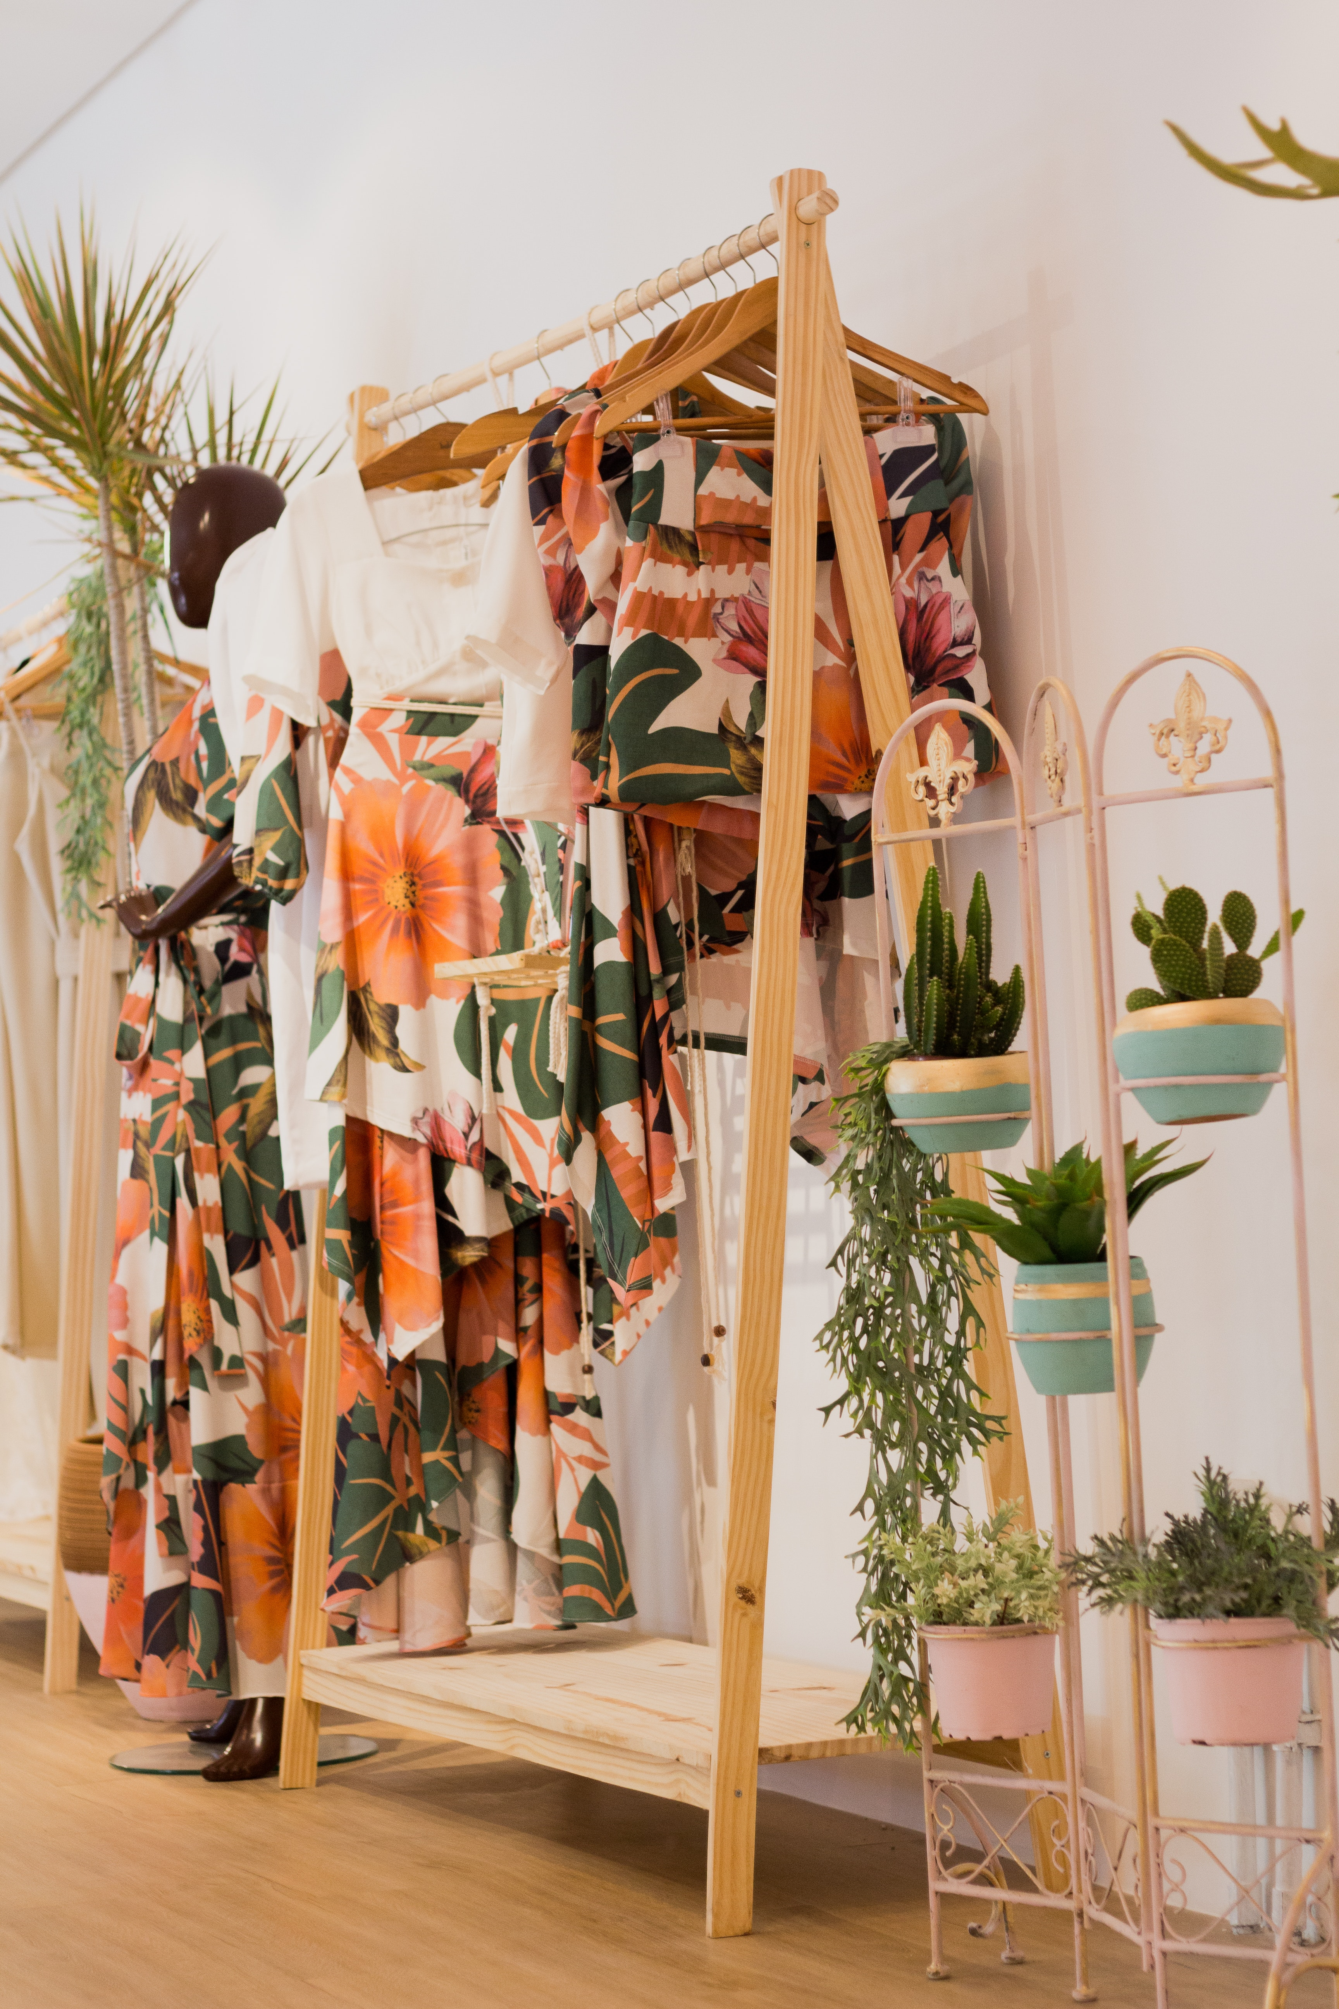
2.3 店铺陈列的方式
店铺陈列的设计方式
叠装陈列
侧挂陈列
正挂陈列
模特展示陈列
店铺陈列的空间设计方式
中心布置法
网络布置法
临墙布置法
悬浮布置法
通道布置法
散点布置法
色彩规则运用法

Slide 54
3
产品宣传手段
PART THREE

Slide 55
3.1 社交媒体宣传
3.2 平面视觉广告
公众账号运营
以时尚杂志为媒介
网红效应
运用艺术语言
时尚评论
时尚画册（Lookbook）

Slide 56
3.3 以时装周为媒介
3.4 运用特殊文化语境
消费主义与广告幻觉
时装发布会
show room
文化产业工业化
1.贩卖文化符号
2.整合品牌基因

Slide 57
4
销售促销
战略的制定与实施
PART FOUR

Slide 58
4.1 促销方式的特点
如果说广告是向消费者提供购买的理由，那么销售促销战略则提供了购买的刺激。
狭义的销售促进的定义是：在给定的时间和预算内，在某一目标市场中所采用的能够迅速产生激励作用、刺激需求、达成交易目的的促销措施。
加速新产品
进入市场的进程
鼓励消费者重复购买
增加消费量提高销售额
有效地击败竞争
对手的促销活动
带动相关
产品的销售

Slide 59
4.2 促销方式的运用
整体促销安排计划
主要活动 | 具体工作 | 负责人
初步确定广告促销的 总体预 算及分配比例 | 收集促销费用的历史情况，竞争者信息等数据 | 市场助理/片区市场经理/ 产品线经理
 | 确定广告促销总体预算及分配比例 | 产品经理
设计广告方案 | 调研了解品牌知名度，收集消费者信息 | 市场调研经理
 | 确定广告宣传主题 | 产品线经理
 | 选择相应的媒体和投放地区 | 产品线经理
 | 制订初步广告方案 | 产品线经理
设计促销方案 | 各产品线汇总审议方案 | 产品经理/产品线经理
 | 收集促销活动信息 | 各级市场/销售人员
 | 制订初步促销方案 | 产品经理
 | 汇总审议公众号营销星球 | 分公司/片区经理
汇总确定广告促销计划 | 落实具体促销活动的执行方案，做出决策 | 战略营销经理 、市场/销售总监 事业部总经理

